Slide 1
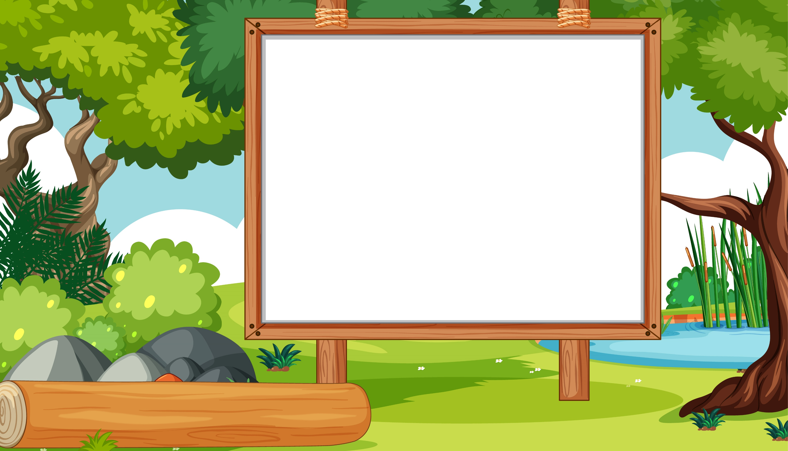



Slide 2













Trò chơi:
Đuổi hình bắt chữ
Notes:
Bài giảng thiết kế bởi: Hương Thảo - tranthao121004@gmail.com

Slide 3
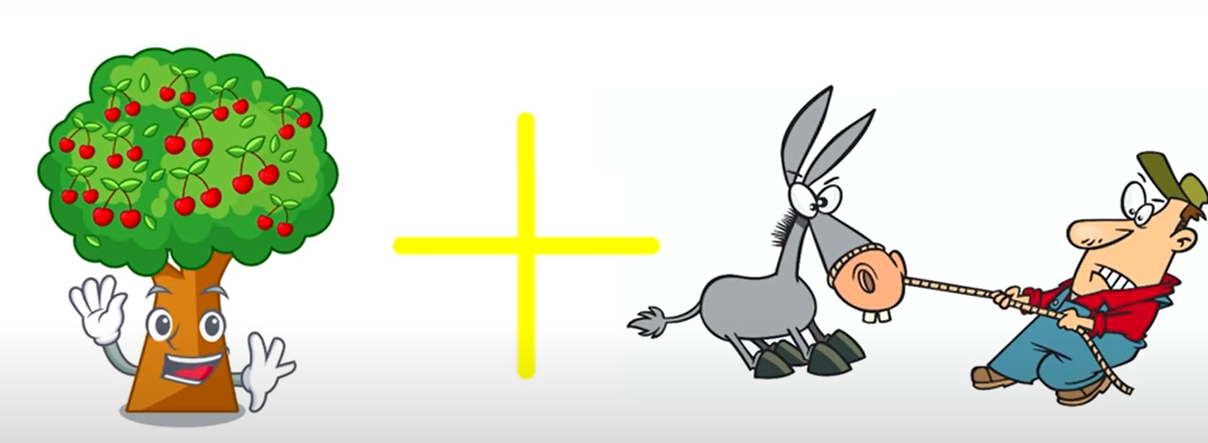
Đây là đồ vật gì?
Đáp án: Cây kéo

Slide 4
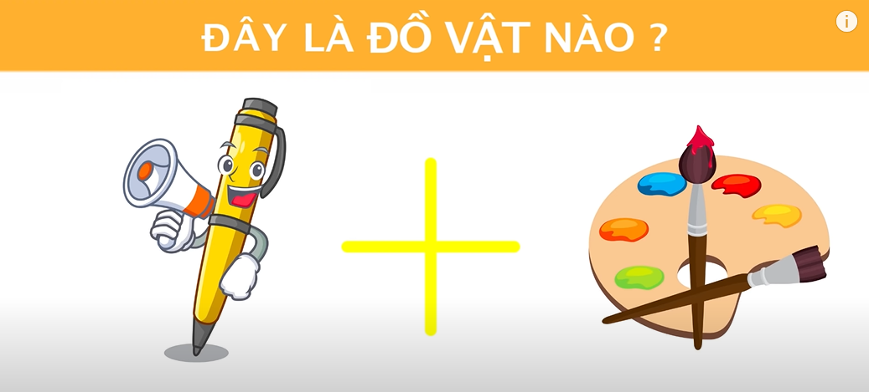
Đáp án: Bút màu

Slide 5
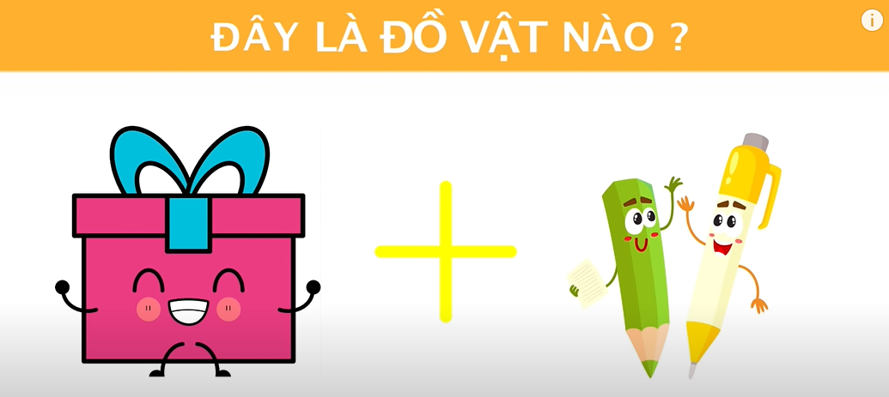
Đáp án: Hộp bút

Slide 6
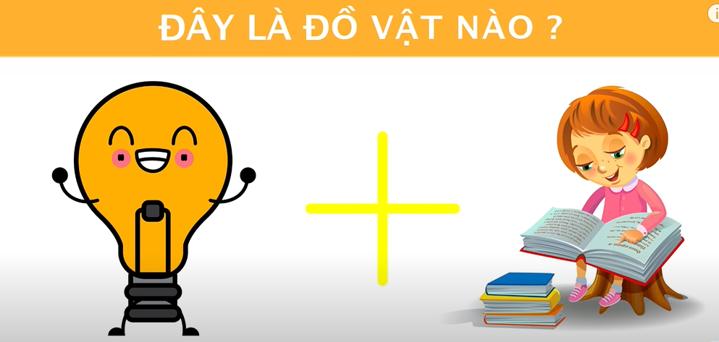
Đáp án: Đèn học

Slide 7


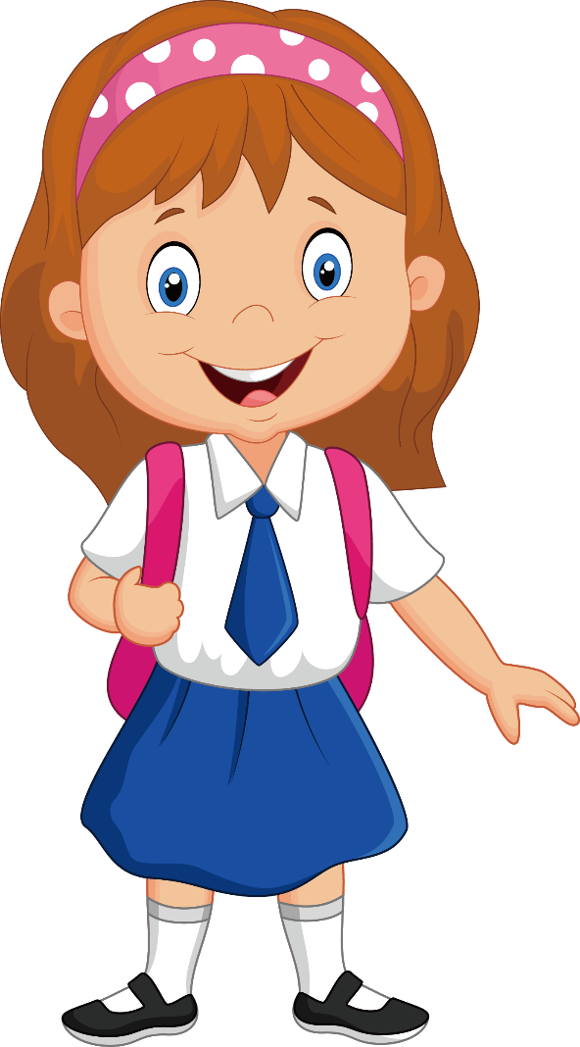
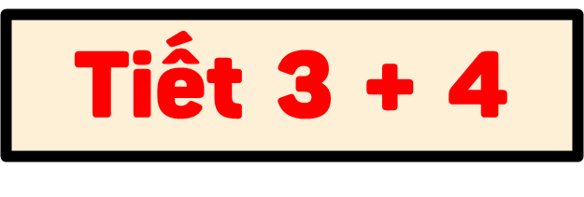



Slide 8
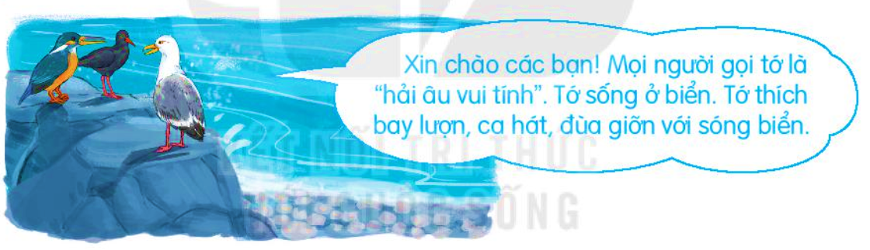
4. Đọc lời của chim hải âu và trả lời câu hỏi:

Slide 9
- Theo em, chim hải âu nói những câu trên với ai, trong tình huống nào?
-> Chim hải âu nói với những loài chim khác. Trong tình huống lần đầu gặp mặt.

Slide 10
- Đóng vai một loài chim khác, đáp lời chim hải âu.

Slide 11

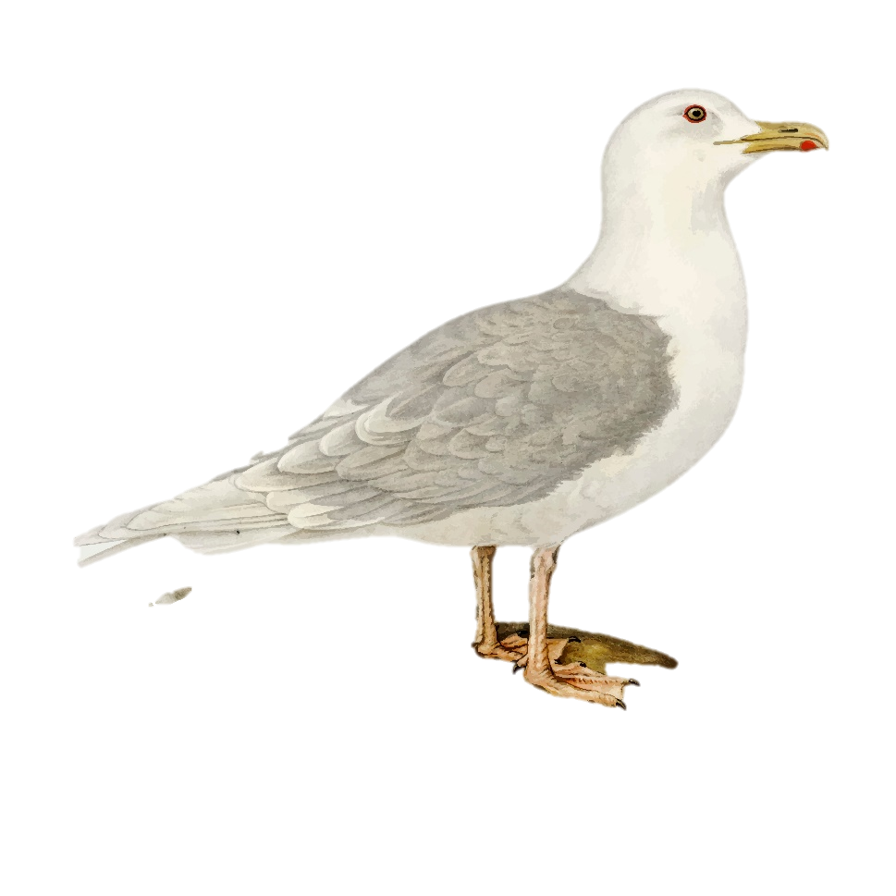
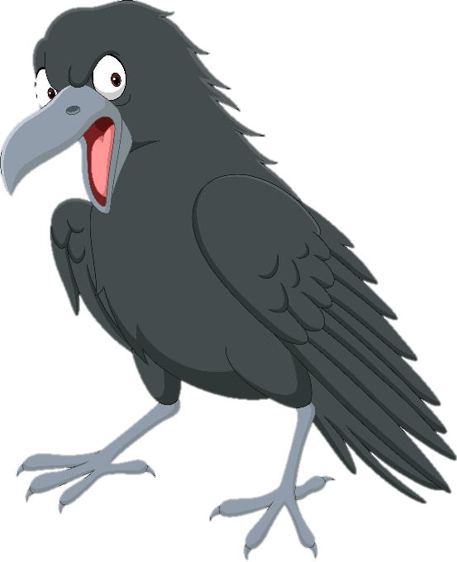
Chào hải âu vui tính.
Mình là quạ đen. Mình sống trong rừng cây. Mình cũng rất thích bay lượn. Hôm nay là lần đầu mình tới biển.
Xin chào các bạn! Mọi người gọi tớ là “hải âu vui tính”. Tớ sống ở biển. Tớ thích bay lượn, ca hát, đùa giỡn với sóng biển.

Slide 12
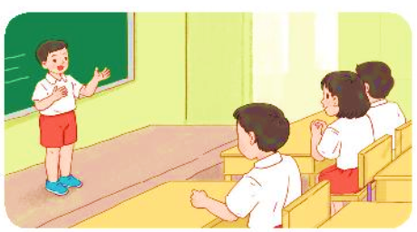
5. Thực hành luyện nói theo tình huống.
a. Tình huống 1: Nếu em chuyển lớp hoặc chuyển trường, em sẽ giới thiệu về mình như thế nào với các bạn trong lớp?
b. Tình huống 2: Lớp em có một bạn ở trường khác chuyển đến. Em sẽ nói gì với bạn để thể hiện sự thân thiện?

Slide 13
5. Thực hành luyện nói theo tình huống.
a. Tình huống 1: Nếu em chuyển lớp hoặc chuyển trường, em sẽ giới thiệu về mình như thế nào với các bạn trong lớp?

Slide 14
Xin chào các bạn! Tớ tên là Nguyễn Anh Tuấn. Tớ vừa chuyển từ trường Minh Khai tới đây. Mong các bạn giúp đỡ nhé!

Slide 15
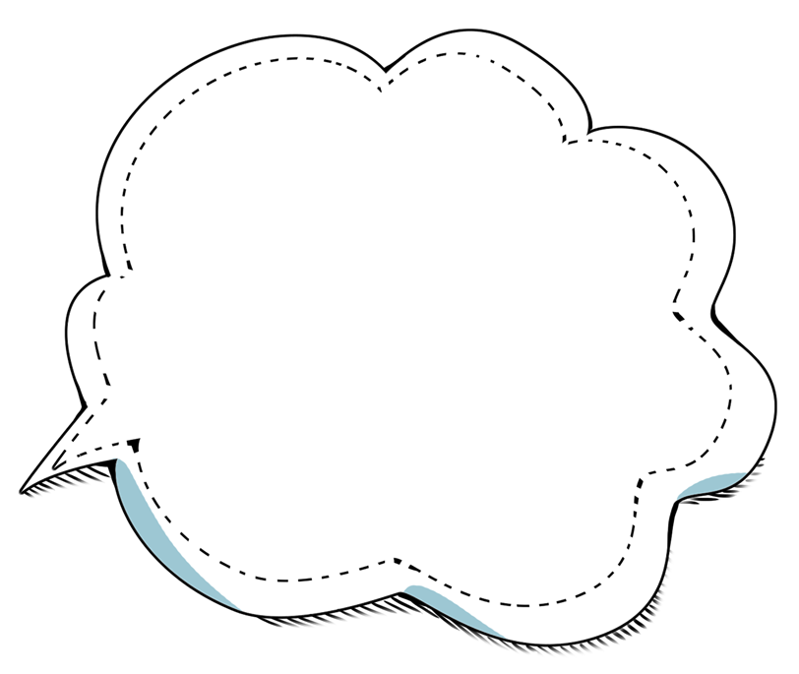
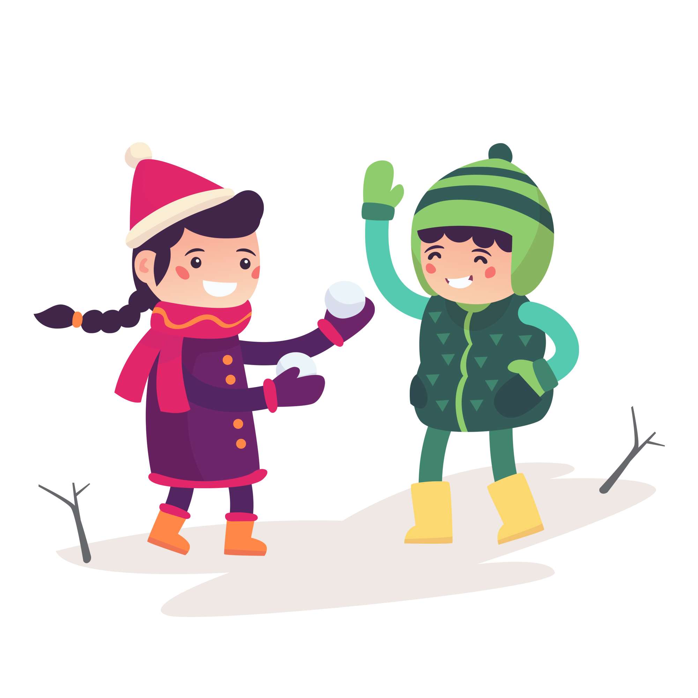


Slide 16
5. Thực hành luyện nói theo tình huống.
b. Tình huống 2: Lớp em có một bạn ở trường khác chuyển đến. Em sẽ nói gì với bạn để thể hiện sự thân thiện?

Slide 17
Rất vui khi cậu tới với lớp mình nha
Chào mừng bạn đến lớp 2A nhé!

Slide 18
